Slide 1

Областное государственное автономное учреждение социального обслуживания
«Центр социально-психологической помощи семье и детям»
Подростковое пространство «Диалог»
Практика социализации подростков с психоэмоциональной травмой
в рамках работы клуба «СОЦИАЛЬНЫЙ ТЕАТР»
г. Ульяновск 2025 год

Slide 2

«Скажи мне – я забуду, покажи мне – я запомню, дай мне поучаствовать – и я пойму»
АКТУАЛЬНОСТЬ
Одной из актуальных проблем современного общества является рост негативных социальных явлений в подростковой среде. За последние годы резко возросла жестокость и агрессивность среди детей, молодежная преступность, особенно преступность подростков, страдающих социальными зависимостями, такими как алкоголизм, наркомания, табакокурение, игровая и компьютерная зависимости. Указанные особенности зачастую свидетельствуют о наличии и переживании подростками психоэмоциональных травм детства, связанных с семейным и личностным неблагополучием.
В целях разрешения этих проблем, в том числе, специалистами центра успешно применяется практика социализации подростков с психоэмоциональной травмой в рамках работы клуба «СОЦИАЛЬНЫЙ ТЕАТР»

Slide 3

Социальный театр – это направление в социально-психологической деятельности, акцентирующее внимание на острых общественных проблемах; инсценировки дают возможность ребятам высказаться и быть услышанными тем, кто по каким-либо причинам не может это сделать в жизни. Сопереживая, наблюдая за обыденными ситуациями со стороны, достигается психо-коррекционный эффект - оптимизация психоэмоционального состояния

Slide 4
Цель: профилактика девиантного поведения подростков, том числе с психоэмоциональными травмами, их социализация и преодоление эмоционального неблагополучия
Основные задачи программы:
• профилактика асоциальных явлений среди несовершеннолетних;
• преодоление детского психотравмирующего опыта, оптимизация эмоционального состояния;
• снижение количества правонарушений;
• формирование у подростков умения ориентироваться в сложной жизненной ситуации, моделировать свое поведение для преодоления трудностей;
• формирование умения разрешать конфликтные ситуации в семье, школе и подростковой среде;
• восстановление и укрепление детско-родительских отношений;
• повышение интереса к учебе и самообучению;
• • развитие навыков коллективного сотрудничества

Slide 5

Целевая аудитория: подростки в возрасте от 11 до 16 лет, а также педагоги образовательных учреждений, специалисты органов социальной защиты населения, волонтеры.
ЭТАПЫ РЕАЛИЗАЦИИ:
• подбор участников-партнеров реализации практики;
• анкетирование подростков и родителей;
• выявление проблем несовершеннолетних для создания репертуара социального театра.
Организационный
• вовлечение несовершеннолетних в деятельность
театральной студии;
• создание театральных атрибутов и костюмов
• проведение занятий, репетиций, постановок
театральных действий;
• фасилитация (проведение дискуссии в коллективе
сверстников).
Практический
Заключительный
• оценка эффективности социальной практики

Slide 6
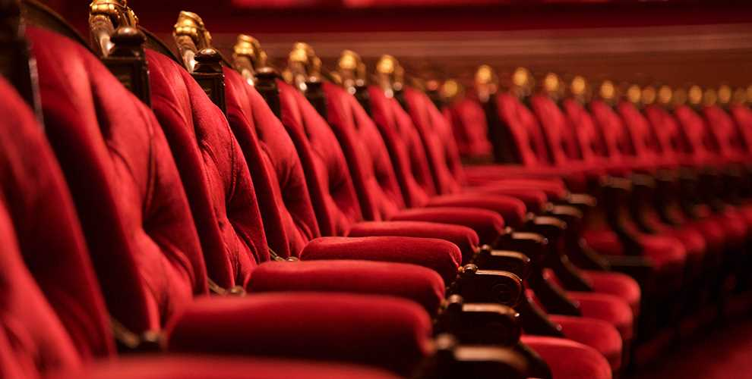
Технология создания социальной постановки:
• формирование команды, инициативной группы;
• выбор целевой аудитории;
• упражнения на создание взаимного доверия;
• выявление проблем, личностных и поведенческих особенностей подростков;
• выбор социально проблемы – не более 2-3-х проблем в одну постановку;
• постановка образовательных задач;
• работа в малых группах, подготовка к спектаклю;
• показ сцен на заданную тему в форме импровизации;
• подготовка к фасилитации со зрителями, создание общего сценария;
• выбор фасилитатора (координатора);
• репетиции спектакля;
• премьера спектакля;
• просмотр постановки;
• фасилитация (проведение дискуссии в коллективе сверстников по поводу сложившихся ситуаций и выработка коллективного способа их разрешения);
• оценка эффективности социальной постановки.

Slide 7
Формы работы:
• ролевые игры;
• творческая мастерская;
• самостоятельная работа (индивидуальная и групповая);
•упражнения по усвоению техники, на развитие творческого воображения;
• разрешение проблемных ситуаций;
• психологические игры-тренинги;
• беседы, дискуссии, мозговые штурмы;
• технология коллективных творческих дел

Slide 8
Оборудование:
декорации;
ширма;
реквизиты;
театральные костюмы;
грим;
перчаточные, кукольные персонажи;
ростовые куклы;
компьютер;
проектор;
акустическая система

Slide 9
Ожидаемые результаты:
• формирование умения разрешать конфликтные ситуации в подростковой среде и в семье;
• снижение количества правонарушений;
•формирование умения ориентироваться в сложной жизненной ситуации, моделировать свое поведение;
• повышение уровня гражданской активности не только несовершеннолетних, но и их родителей;
• повышение интереса к учебе и самообучению;
• повышение родительской компетенции в воспитании детей;
• повышение неформального статуса педагогов, осуществляющих воспитательную работу в детско-подрастковом коллективе;
•потребность сотрудничества со сверстниками, доброжелательное отношение к сверстникам, бесконфликтное поведение, стремление прислушиваться к мнению одноклассников;
• приобретение творческого и социального опыта.

Slide 10
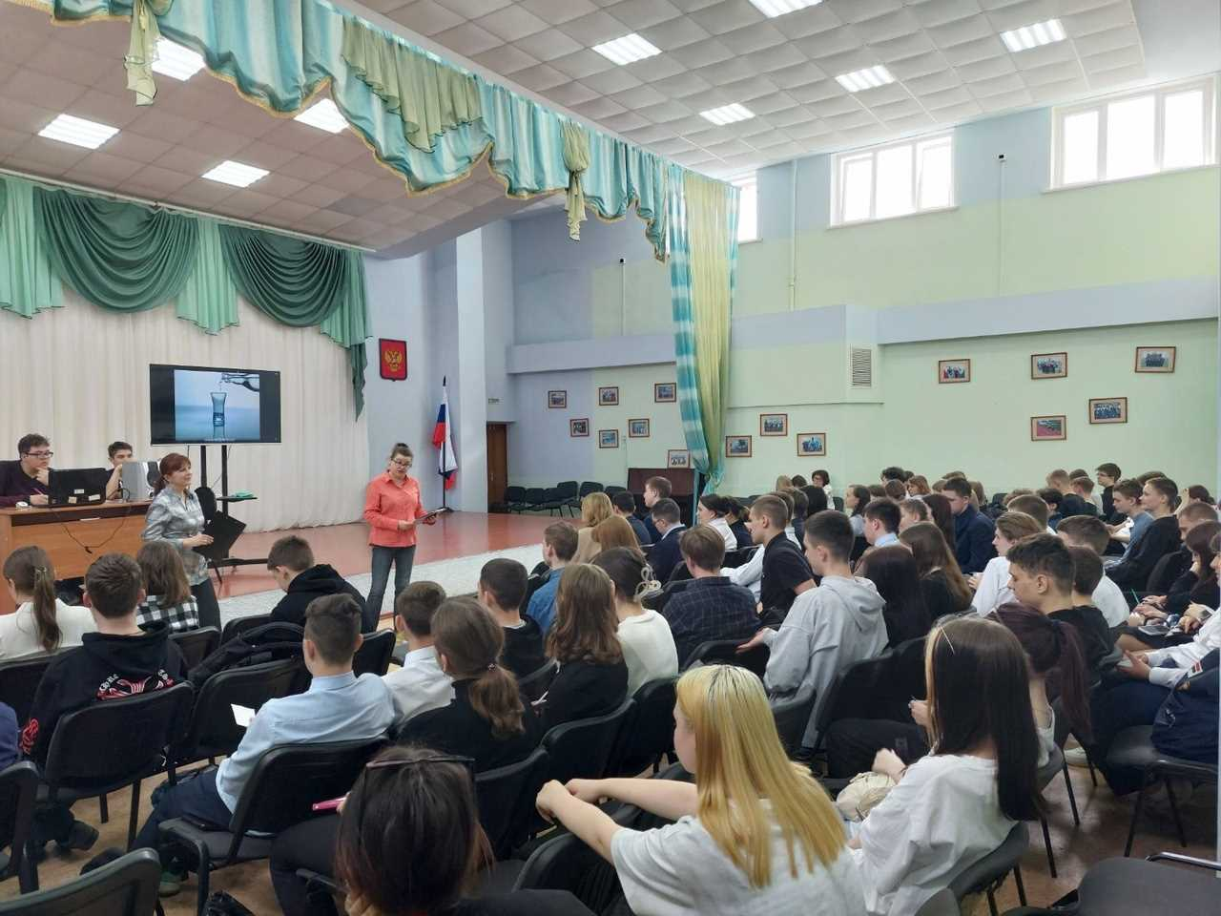
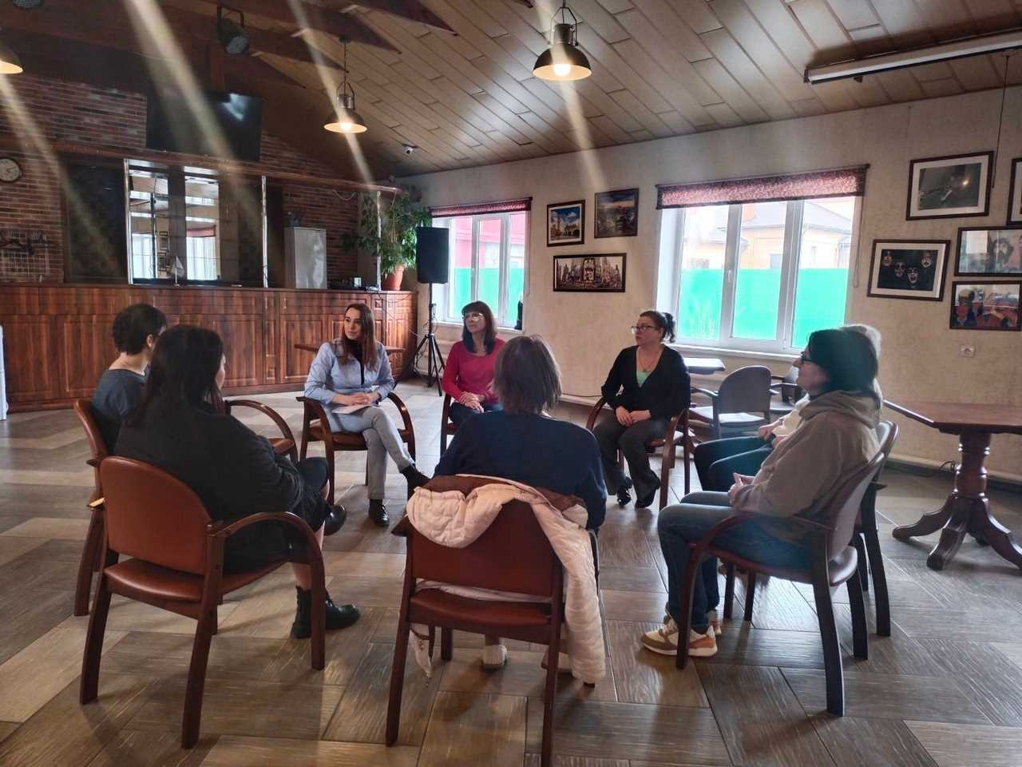
Целевая аудитория – (равный - равному, педагоги, родители)

Slide 11
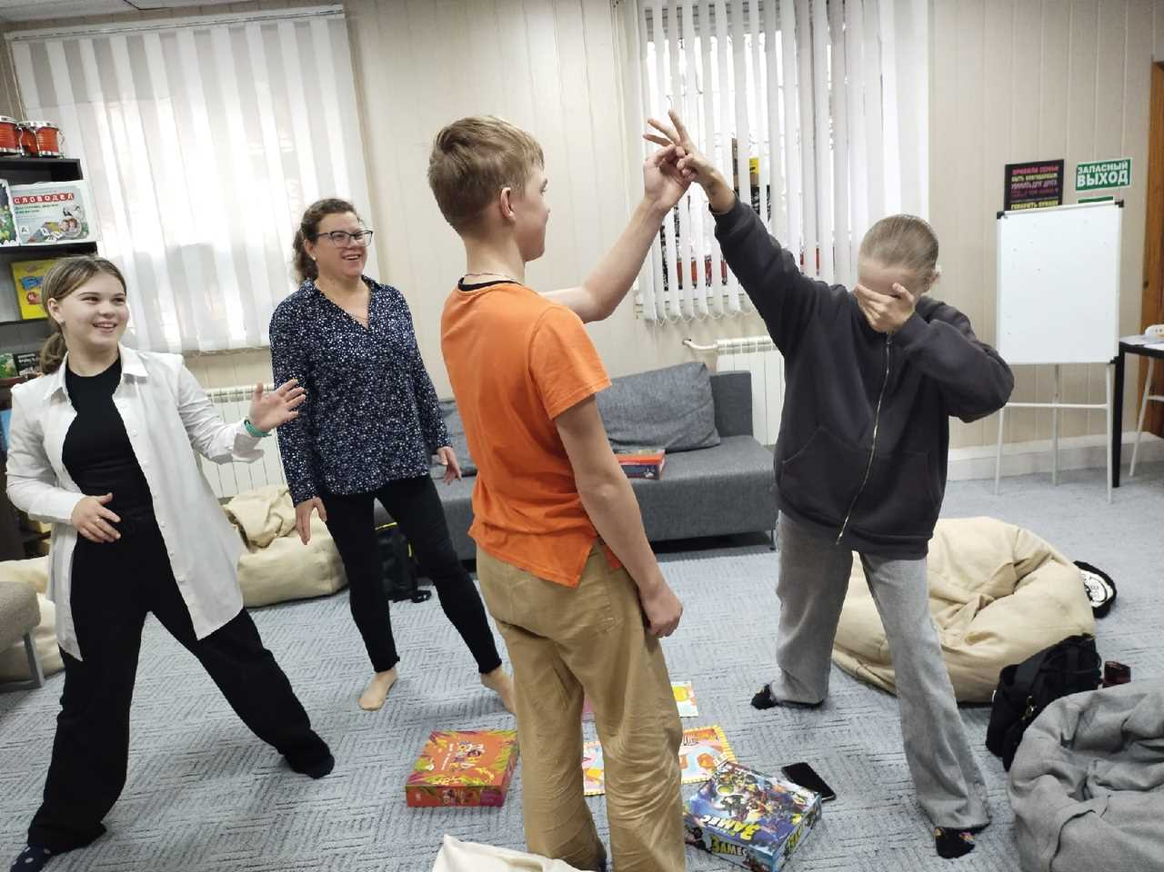
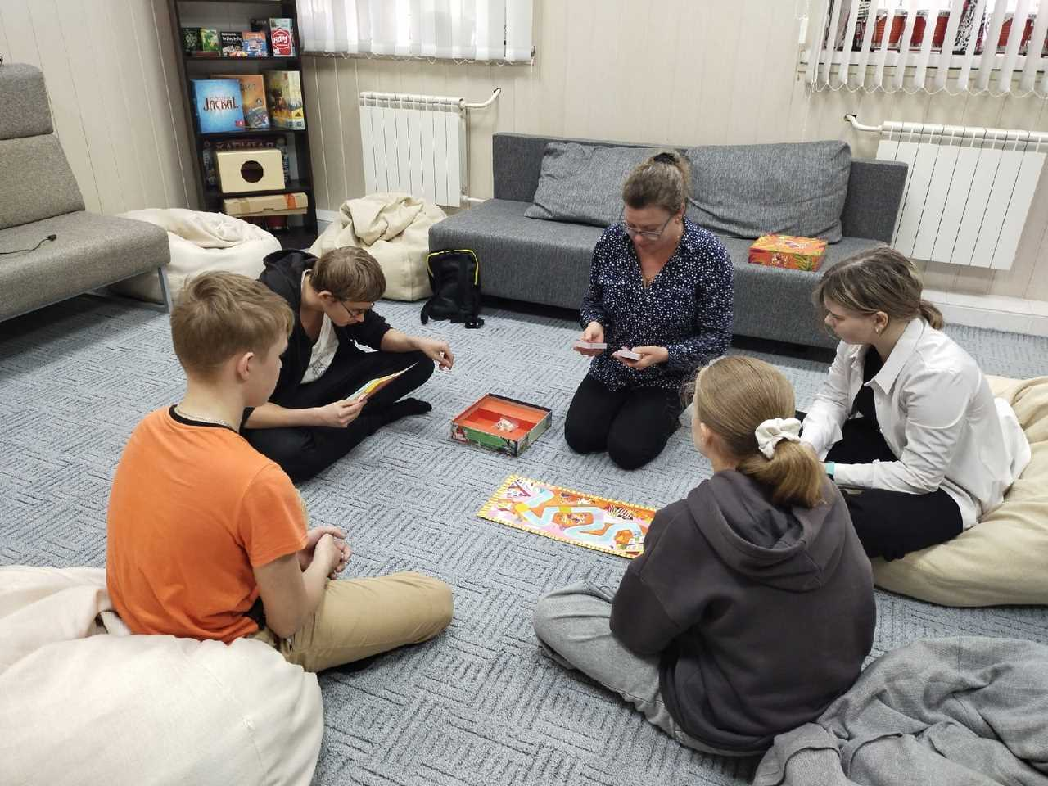
Этюды на тему явлений «буллинга» в детском коллективе
по профилактике жестокостокого поведения и преодолению психоэмоциональной травмы

Slide 12
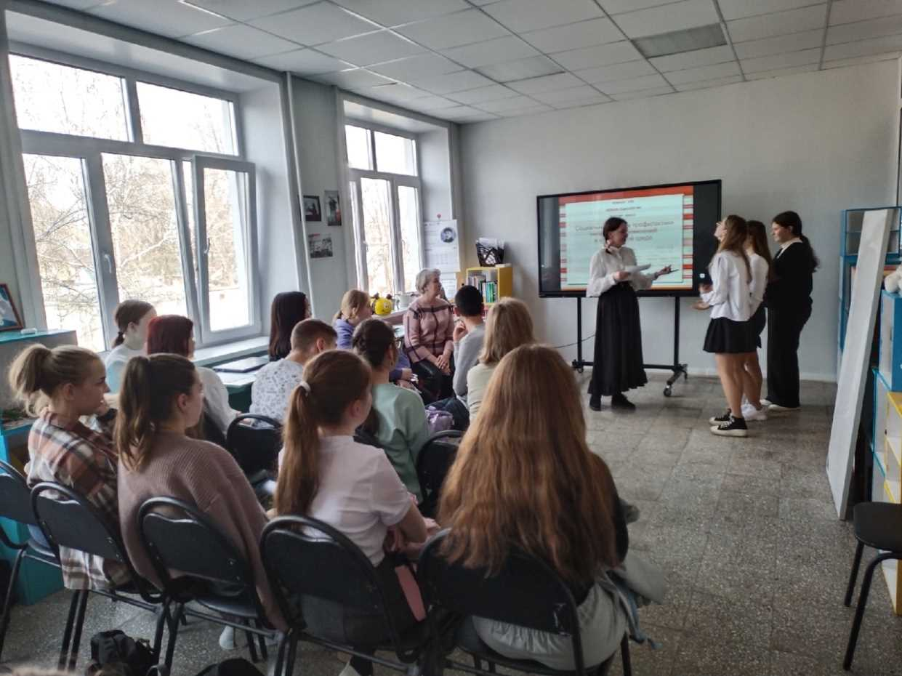
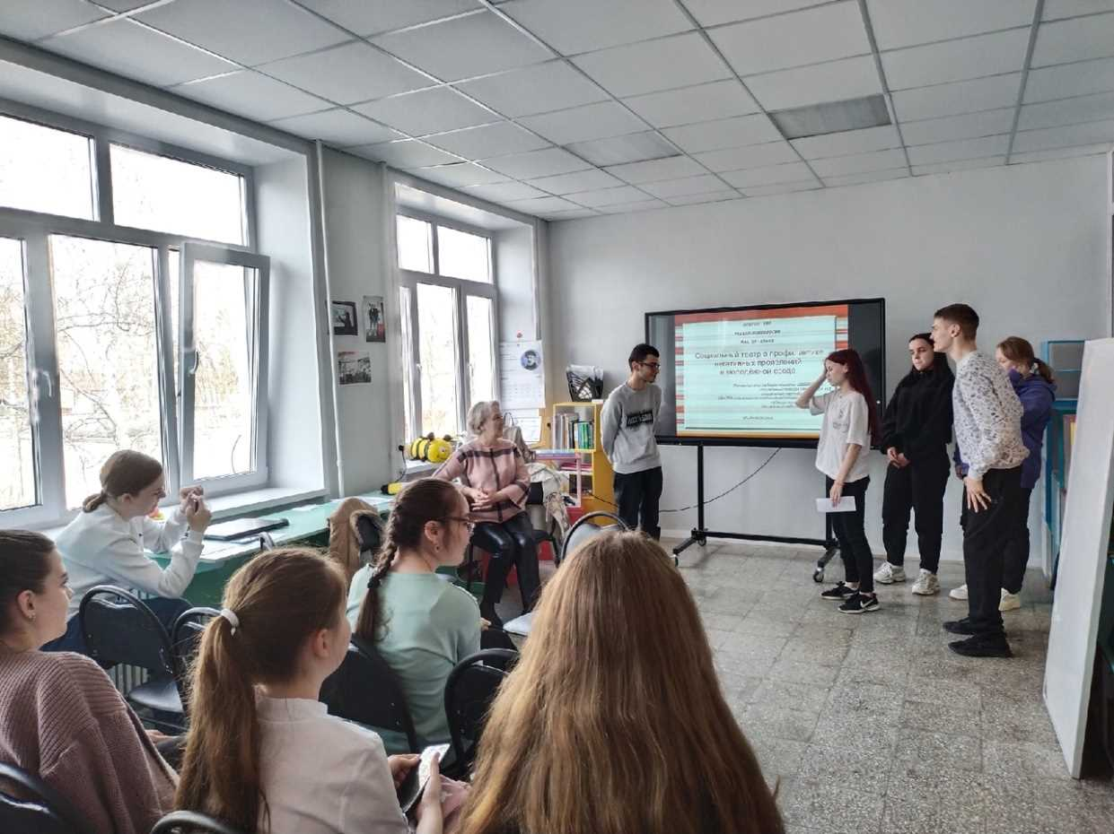
Мастер-класс со студентами
«Социальный театр в профилактике негативных проявлений в молодежной среде»

Slide 13
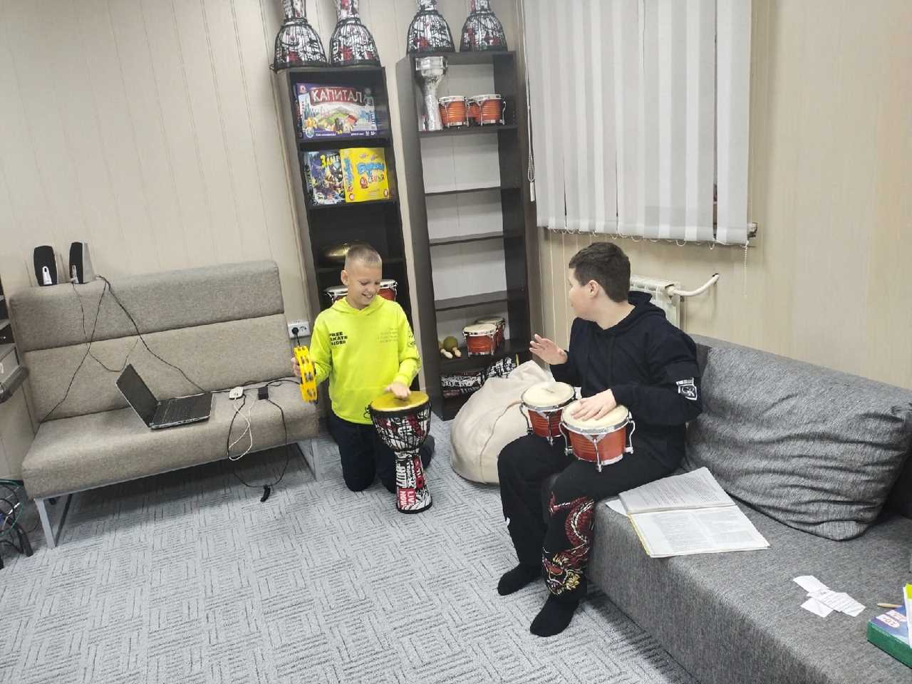
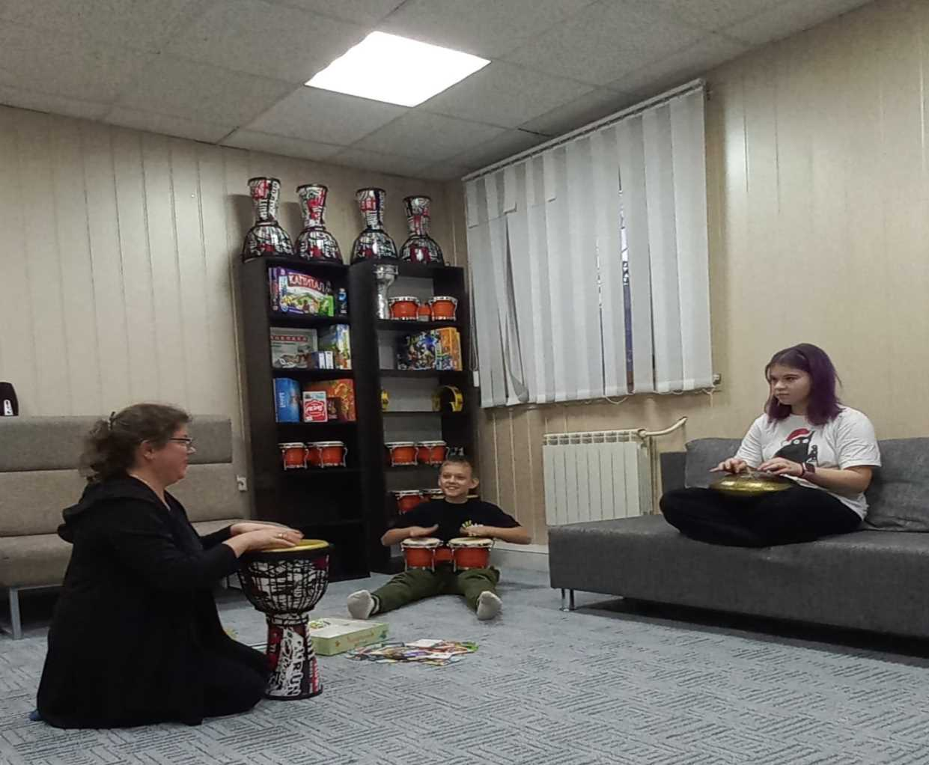
Коллективное творческое дело, направленное на снятие психоэмоционального напряжения

Slide 14
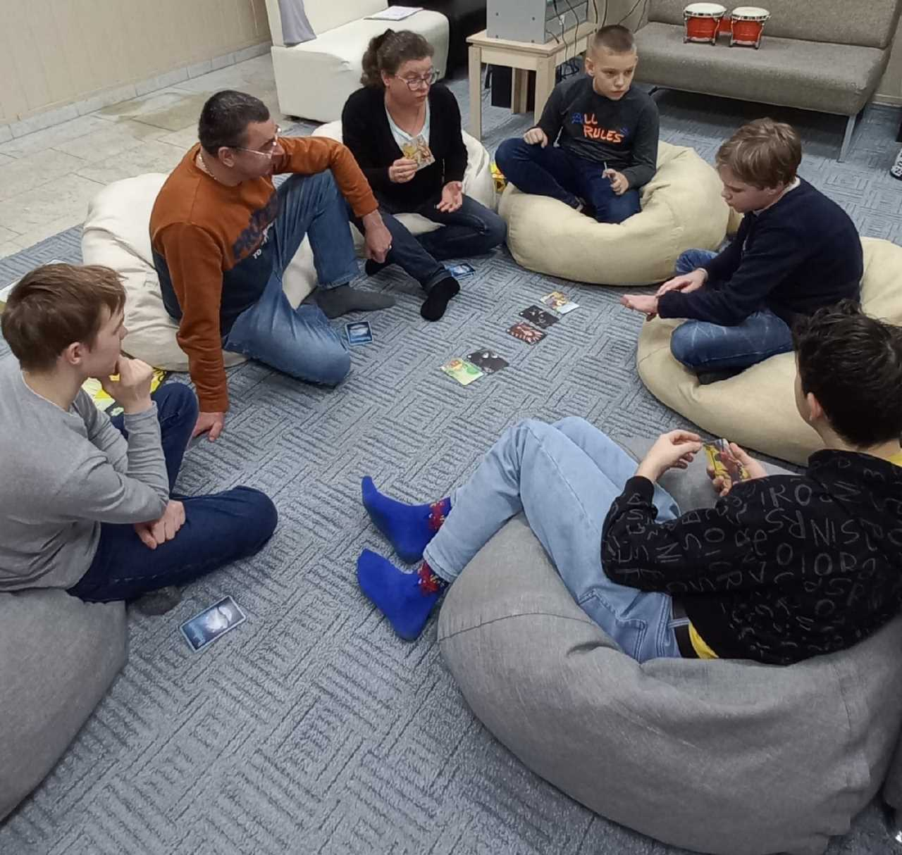
Театральная инсценировка
«Всё скоротечно…»
по профилактике семейного неблагополучия

Slide 15
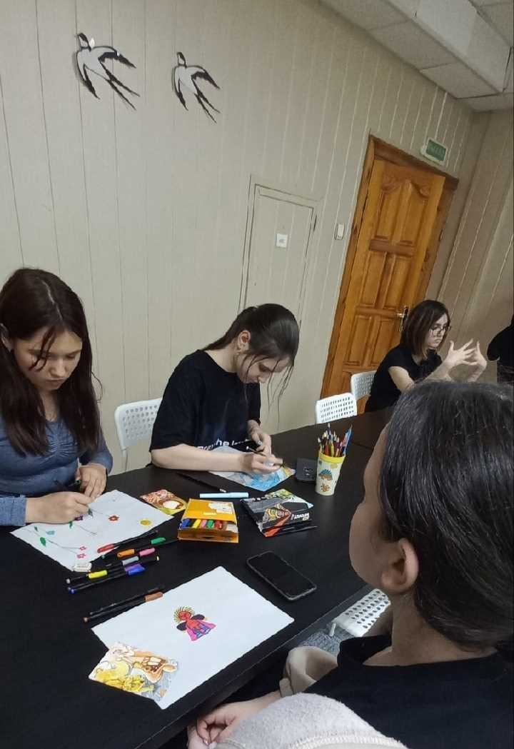
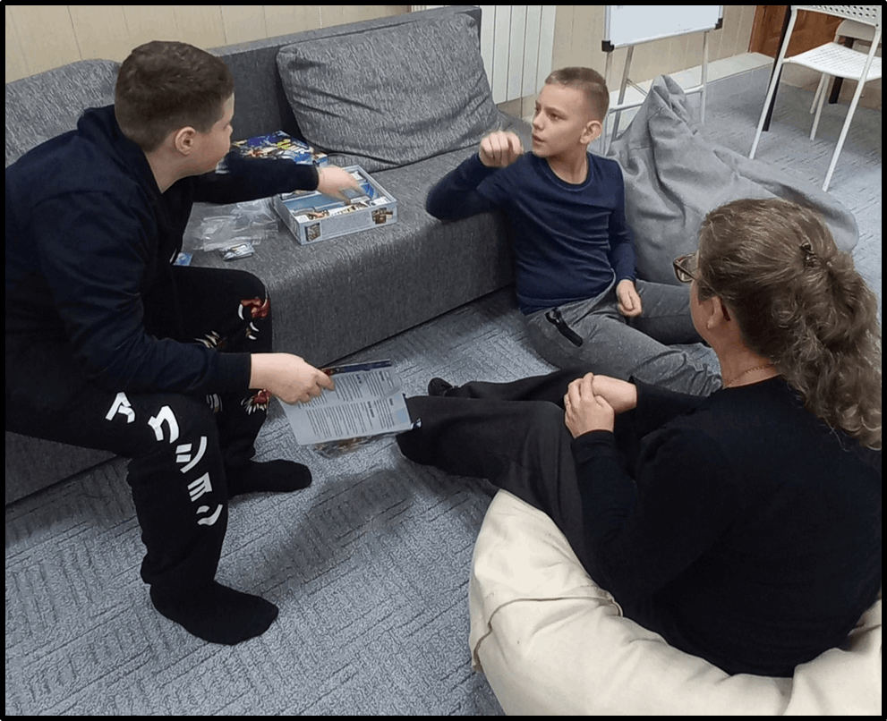
Ролевое моделирование по теме
«Мои страхи»

Slide 16
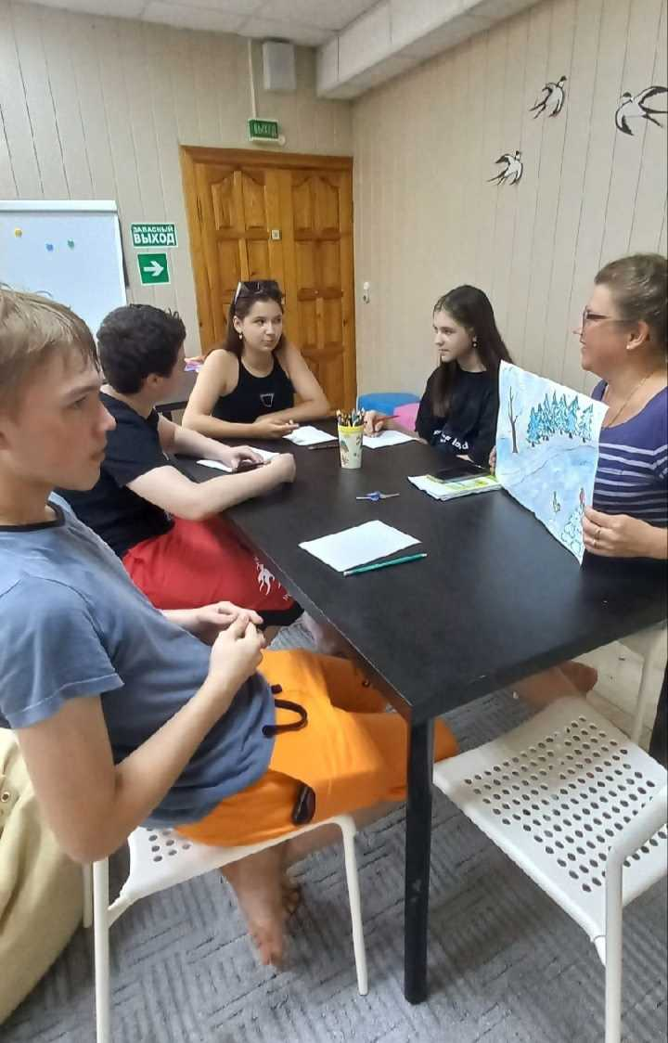
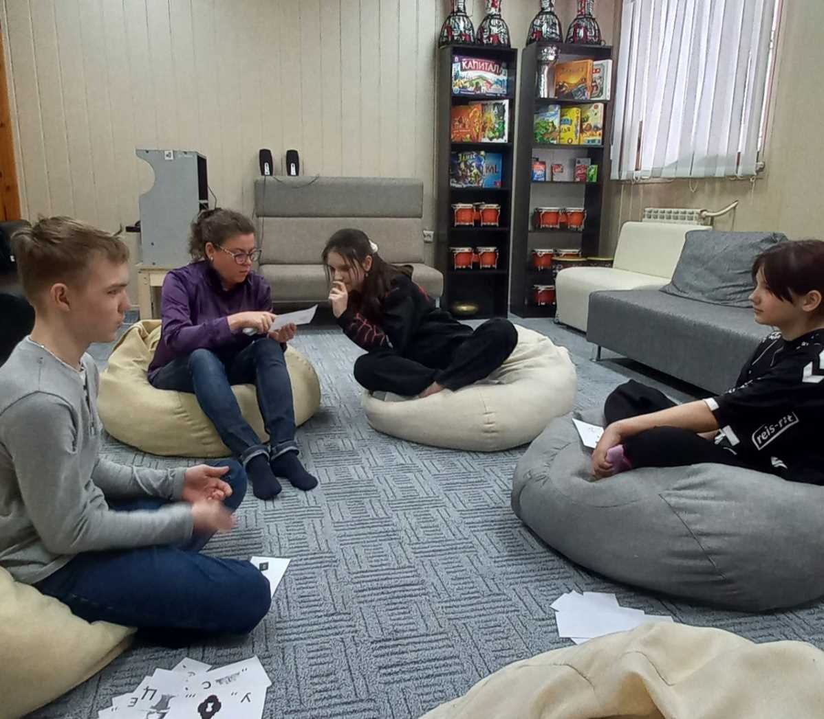
Сатирическая постановка
«На краю черты»
по профилактике употребления ПАВ

Slide 17
Результативность программы
За период работы 2023-2025 годы клубной деятельностью «Социальный театр» было охвачено 187 детей и подростков. Для анализа эффективности программы было использовано наблюдение, структурированное интервью, а также психодиагностическая методика «Склонность к отклоняющему поведению», А.Н. Орёл. В результате исследования выявлено, что у 100% подростков сформировался достаточный уровень осведомленности о здоровом образе жизни, у 63% подростков наблюдается положительная динамика в умении строить свои отношения со сверстниками, 75% ребят овладели навыками эмоционального саморегулирования и преодоления последствий психоэмоциональной травмы, у 52% несовершеннолетних наблюдается повышение уровня самооценки и социально-нравственного поведения, а также правовой ответственности, у 40% подростков восстановились детско-родительские отношения.
Подобный подход позволил достичь таких положительных эффектов как формирование и повышение социальной компетентности подростков, снятие тревоги и напряжения, изменение ценностных ориентаций и установок, отказ от негативных стратегий поведения, а также преодоление последствий психоэмоциональных травм

Slide 18

Спасибо за внимание!

